Slide 1
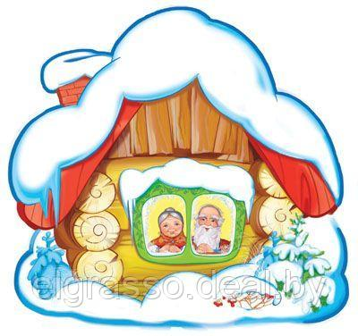
МБДОУ д/с № 6«Тополек»
«Групповой развивающий проект
«Зимние сказки»
Автор : воспитатель
Калмыкова Наталья Васильевна

Slide 2
Паспорт проекта
Участники проекта: воспитатель детского сада – Калмыкова Наталья Васильевна, дети подготовительной группы, родители.
Тип проекта:
По содержанию: познавательно - творческий.
По характеру участия ребёнка: от зарождения идеи и до получения результата.
По продолжительности: краткосрочный.
Предмет исследования: сказки отечественных и зарубежных авторов;
Сроки реализации проекта: 25 января – 20 февраля 2023 г
Актуальность: Сегодняшние дошкольники совершенно не любят и не хотят читать. Всевозможные гаджиты, компьютер поглощают ребенка, удерживая его внимание и заполняя его жизнь и душу. В. Сухомлинский говорил: «Чтение в годы детства — это прежде воспитание сердца, прикосновение человеческого благородства к сокровенным уголкам детской души». Бедность словарного запаса, неумение грамотно формулировать свои высказывания, трудности, при объяснении простых объектов и явлений, ограниченное общение дома со взрослыми, малое знакомство с книгами – вот то, что сегодня тревожит педагогов. Несомненно, что в первую очередь в наше непростое время проблеме развития речи и словотворчества дошкольников необходимо уделять особое внимание. В этом нам помогают наши любимые, знакомые и незнакомые сказки. Эта поистине огромная сокровищница опыта, словаря, культуры, традиций помогает дошкольникам в освоении богатейшего языкового наследия русского народа. Дошкольники очень любят сказки, сюжеты их захватывают, очаровывают, через них они познают окружающий мир, взаимоотношения между людьми, решаются вопросы уважения к друзьям, взрослым. Самое главное, что именно сказка способствует развитию дошкольников, приобщая их к истокам и традициям своего народа. Цель проекта: развивать интерес детей к сказкам на зимнюю тему, посредством формирования связной речи и стимулирования речевой активности, посредством продуктивной деятельности и др. в процессе расширения знаний о зимних явлениях.
Задачи проекта: 1. Расширять кругозор, обогащать словарный запас детей, развивать связанную речь.
2. Воспитывать желание поделится знаниями друг с другом.
Итоговое мероприятие: Викторина «Тихо, тихо, сказку напевая, проплывает в сумерках зима…»
Ожидаемый результат: Детские сказки, несомненно способствуют развитию словотворчества, расширяют представления о сюжете, главных героях, о том, что есть у сказки зачин (начало), середина, в которой разворачивается сам сюжет и окончание (концовка), где можно выразить то, для чего эта сказка придумана. Все это способствует развитию речи дошкольников.

Slide 3
План реализации проекта
ПОДГОТОВИТЕЛЬНЫЙ ЭТАП
1.Разработка плана реализации проекта с детьми | В течение недели
2.Сбор и анализ литературы
3. Подбор материала
ОСНОВНОЙ ЭТАП
№ п/п | Мероприятие | Сроки | Ответственный
1. | Чтение русской народной сказки «Два Мороза», раскрашивание фрагментов сказки, пересказ сказки по картинкам. | 25,26 января 2023г | Калмыкова Н.В.
2. | Просмотр мультфильма Г. Х. Андерсена «Снежная королева», рисование портрета «Снежная королева» | 27 января 2023 г | Калмыкова Н.В.
3. | Прослушивание аудиосказки «Зимовье зверей», Дидактическая игра «Пазлы» | 30 января 2023 г | Калмыкова Н.В.
4. | Просмотр фильма русской народной сказки «Морозко», беседа по содержанию. | 1 февраля 2023 г | Калмыкова Н.В.
5. | Просмотр мультфильма «Двенадцать месяцев», коллективная работа «Месяцы у костра» | 2-3 февраля 2023 года | Калмыкова Н.В.
6. | Чтение сказки «По щучьему веленью..» | 6 февраля 2023 г | Калмыкова Н.В.
7. | Просмотр мультфильма «Рукавичка», аппликация | 7-9 февраля 2023 г | Калмыкова Н.В.

Slide 4
План реализации проекта
ОСНОВНОЙ ЭТАП
№ п/п | Мероприятие | Сроки | Ответственный
8. | Презентация сказки « Мороз Иванович», рисование «Узоры Мороза Ивановича (нетрадиционное рисование)» | 15 Февраля 2023 | Калмыкова Н.В.
9. | Прослушивание аудиосказки «Заюшкина избушка», исценировка сказки детям младшей – средней группы. | 16февраля 2023 г | Калмыкова Н.В.
10. | Кукольный театр бибабо «Снегурочка» | 17 февраля 2023 г | Калмыкова Н.В.
ЗАКЛЮЧИТЕЛЬНЫЙ ЭТАП
№ п/п | Мероприятие | Сроки | Ответственный
11. | Оформление стенда «Зимние сказки» | 10 Февраля 2023 | Калмыкова Н.В.
12. | Викторина «Тихо, тихо, сказку напевая, проплывает в сумерках зима…» | 20 февраля 2023 г | Калмыкова Н.В.
13. | ВЗАИМОДЕЙСТВИЕ С РОДИТЕЛЯМИ: Рекомендации для родителей Фотоотчет «Читаем детям сказки…» | 3-10 февраля 2023 г | Калмыкова Н.В..

Slide 5
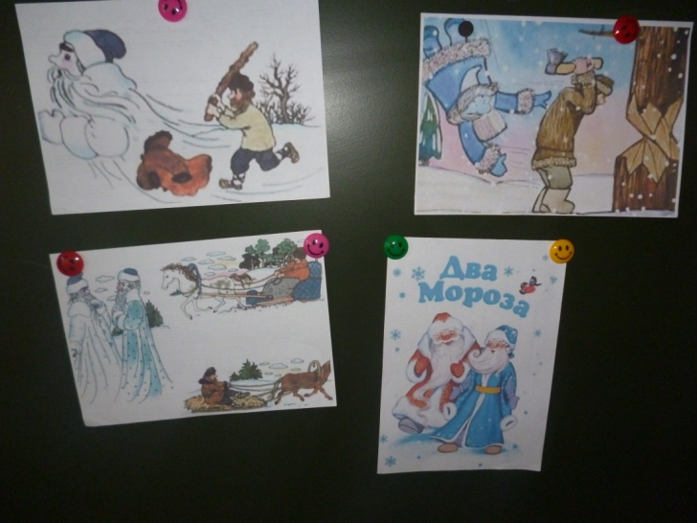
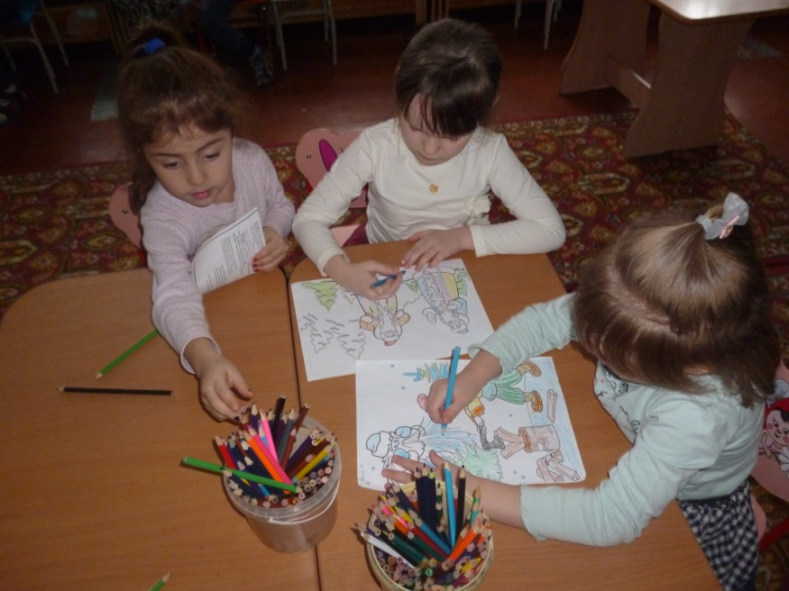
Реализация проекта
Чтение русской народной сказки
«Два Мороза», раскрашивание фрагментов сказки, пересказ сказки по картинкам.

